Slide 1
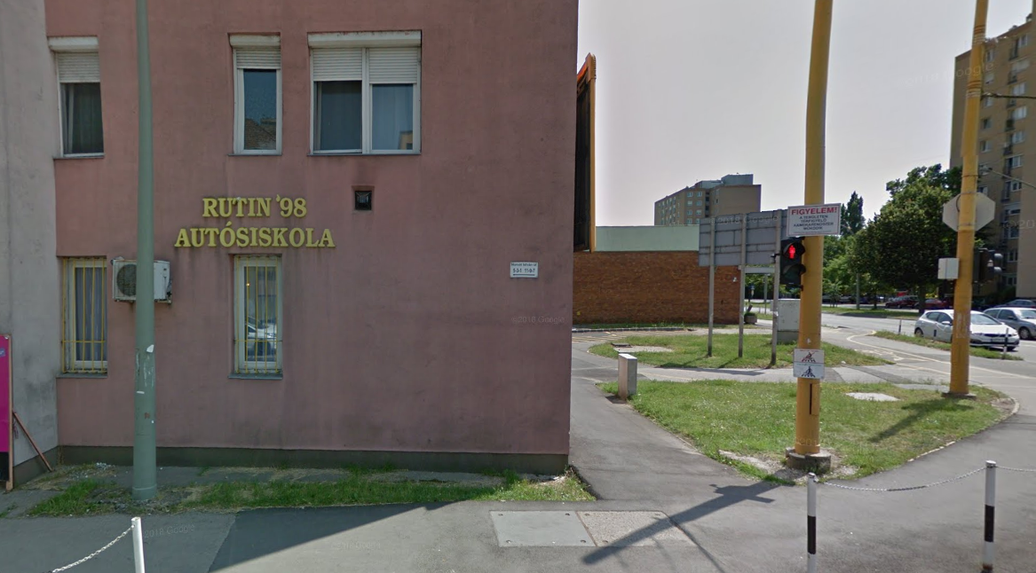
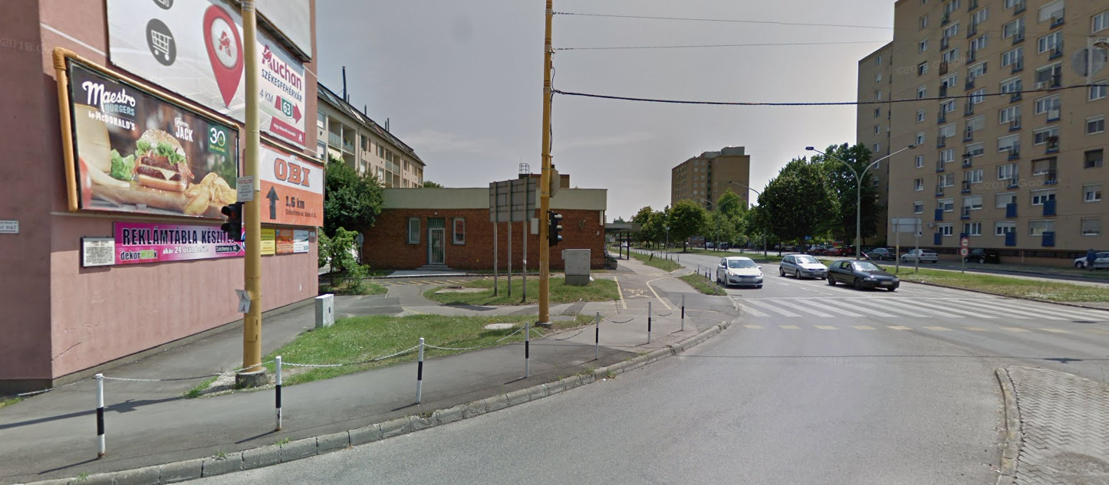
„RUTIN 98” Kft. iroda Horvát István utca 7.
Továbblépéshez klikk a képre.

Slide 2
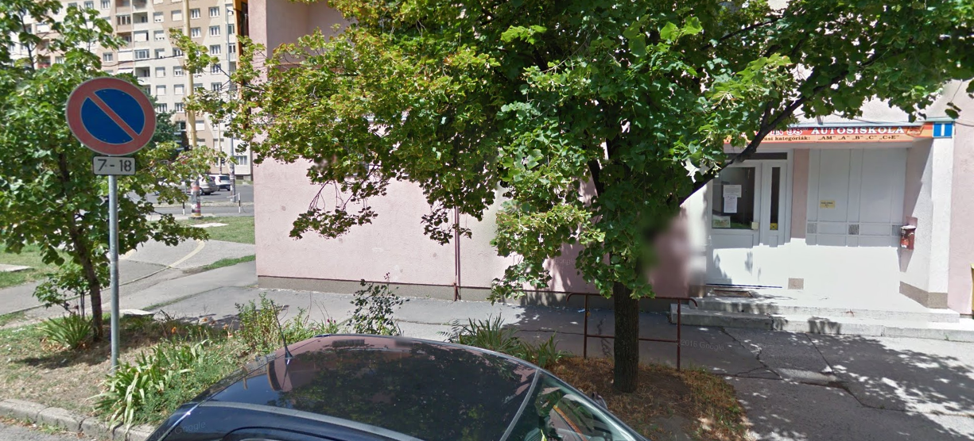
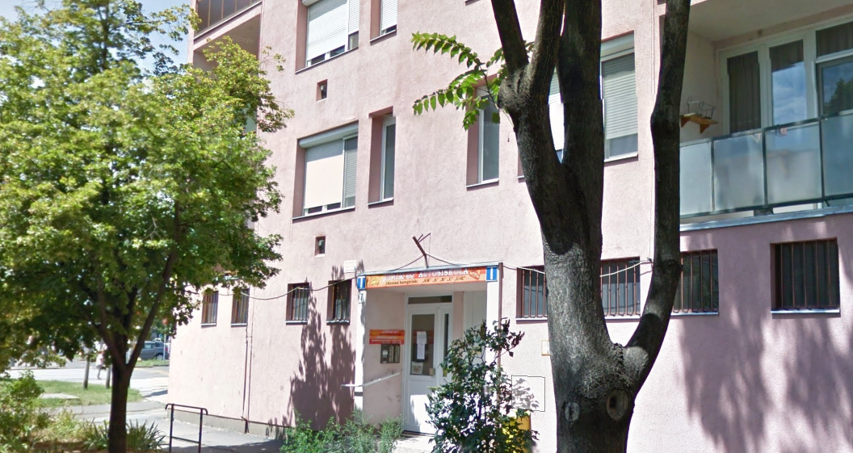
Bejárat az épület másik oldalán.

Slide 3
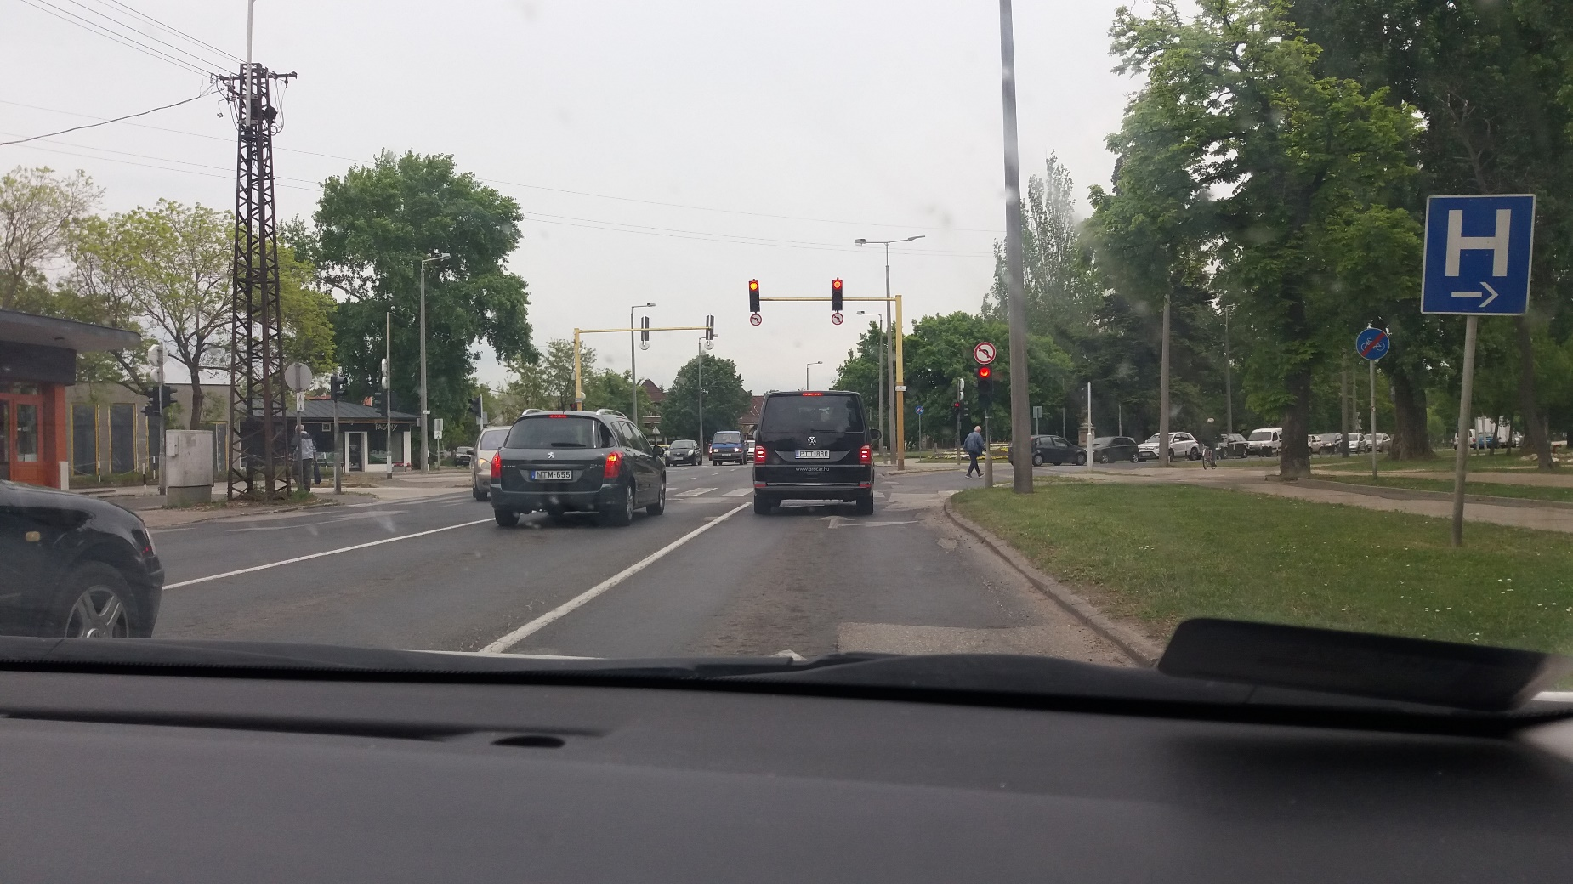
TANTEREM
Székesfehérvár, Budai út 144/A
Budai úton haladjunk kifelé a városból.
A Kórházi jelzőlámpa után, kb. 100 méterre balra találjuk az épületet.
Budai út és Seregélyesi út kereszteződése.

Slide 4
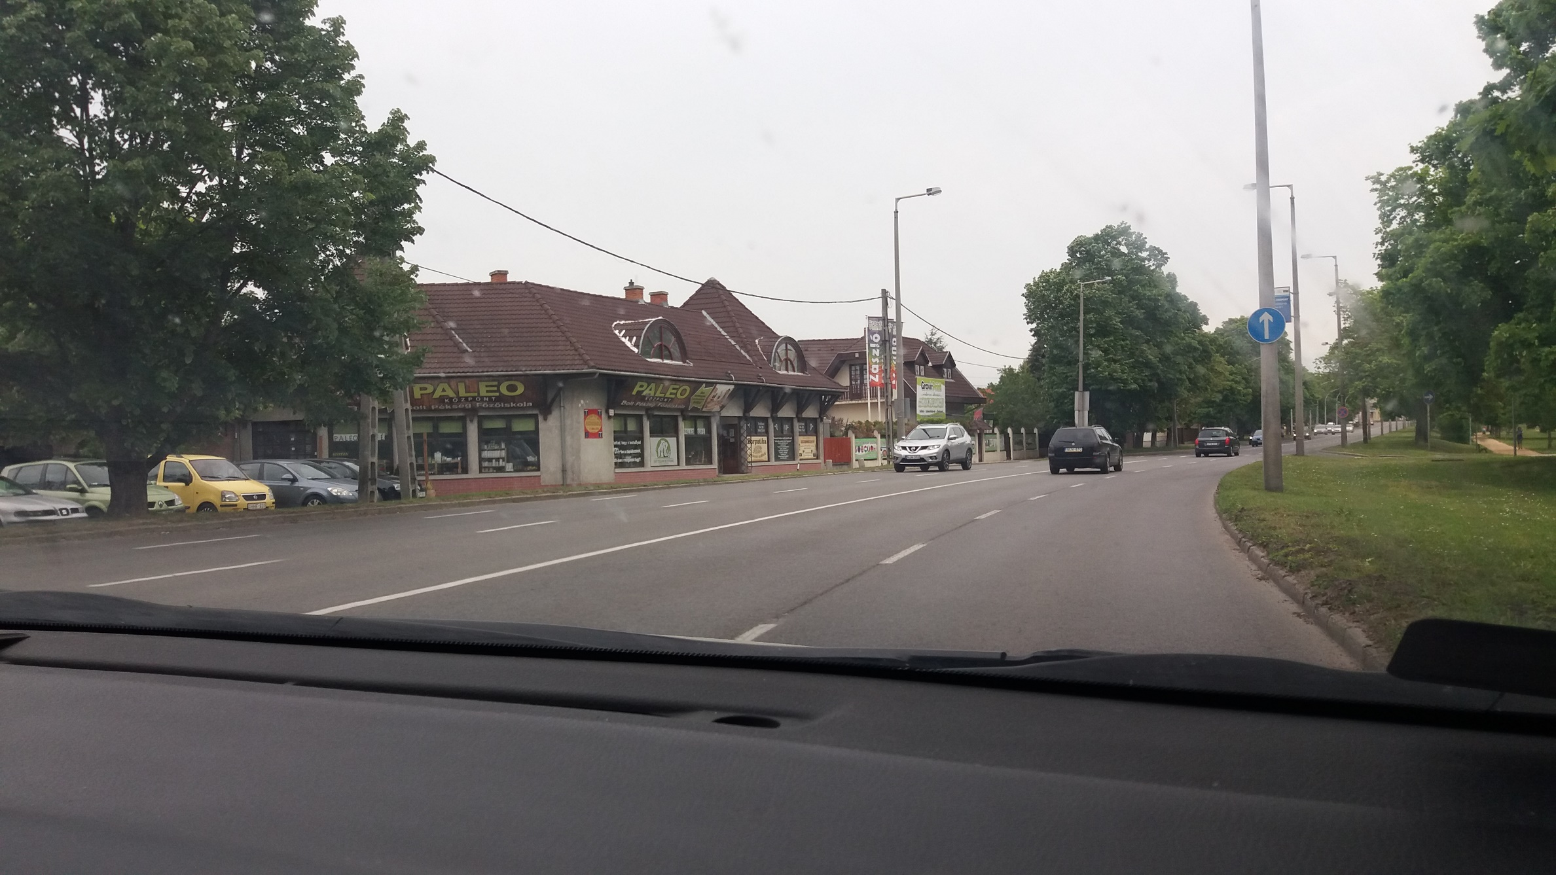
Tanterem
Parkolók
Budai út 144/A

Slide 5
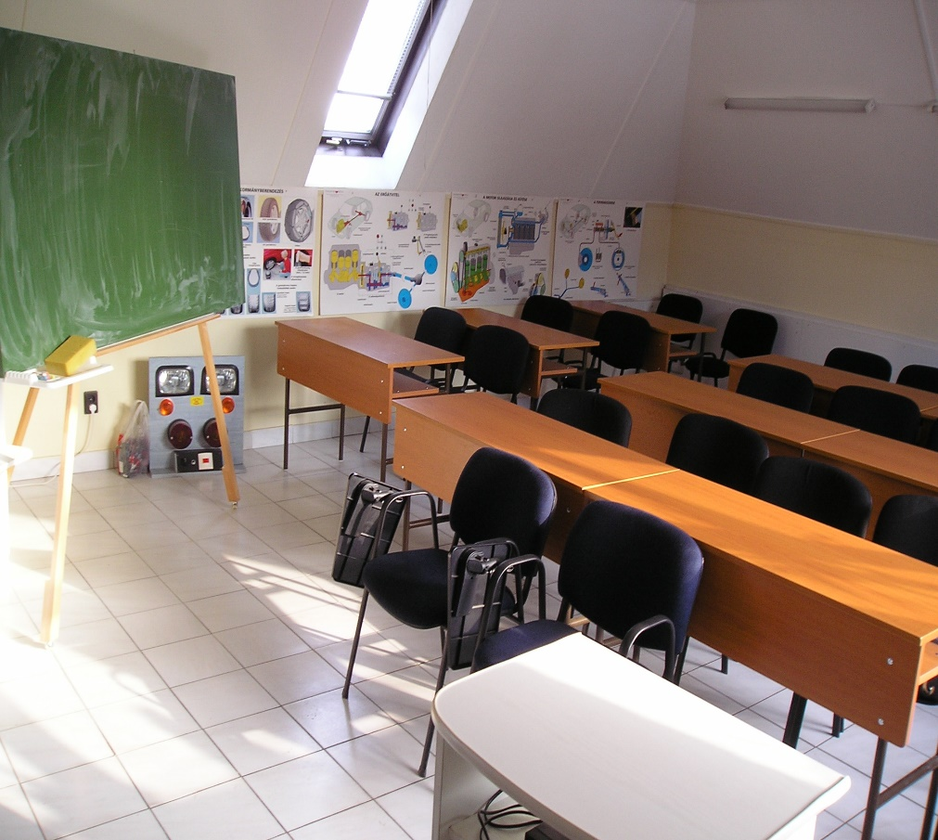
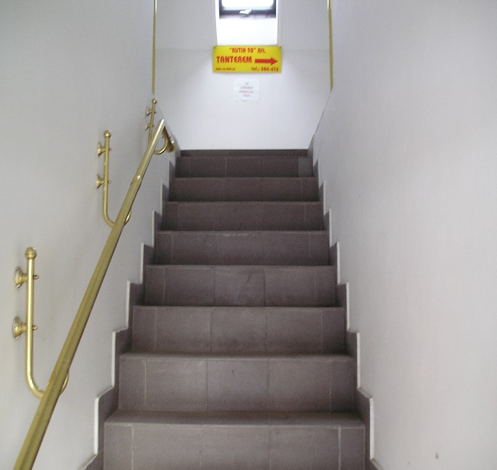
Első emeleten jobbra találjuk a tantermet.

